Slide 1

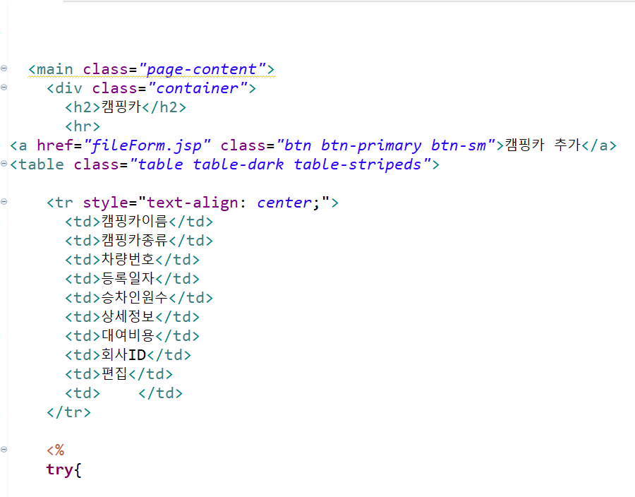
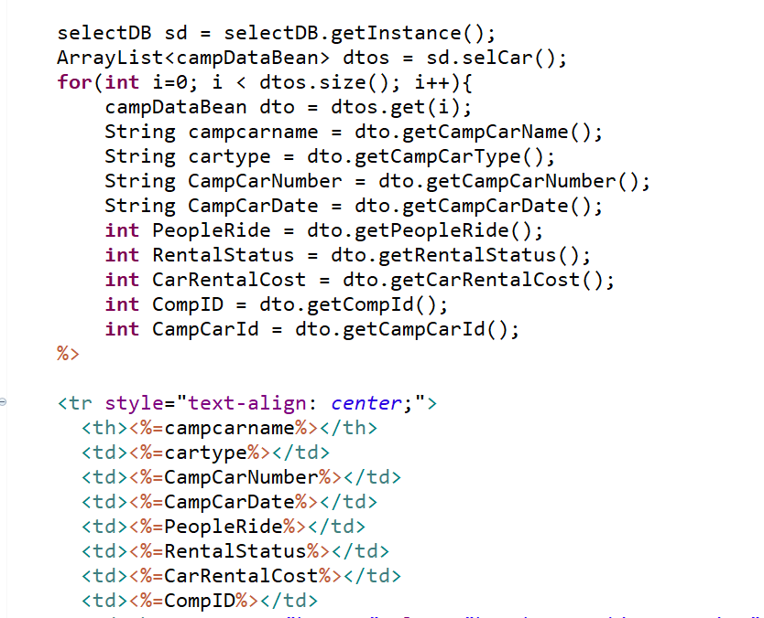
캠핑카 – SELECT

Slide 2
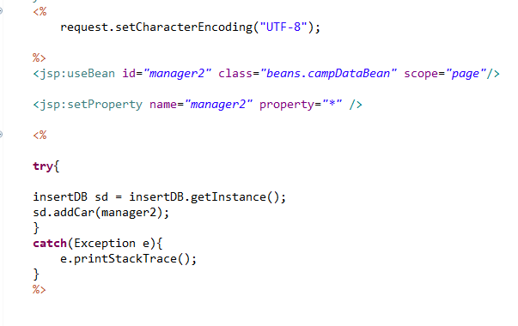
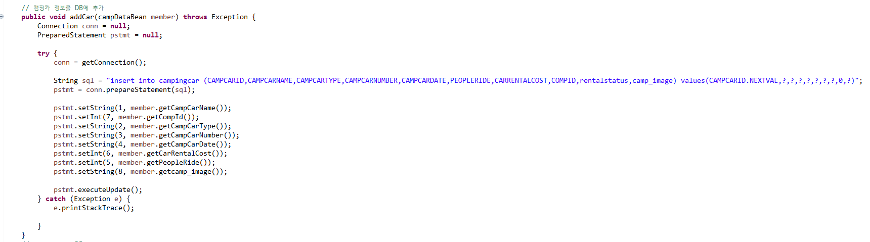
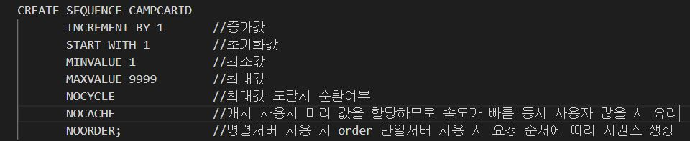
캠핑카 - INSERT
캠핑카 테이블에 값넣기

Slide 3
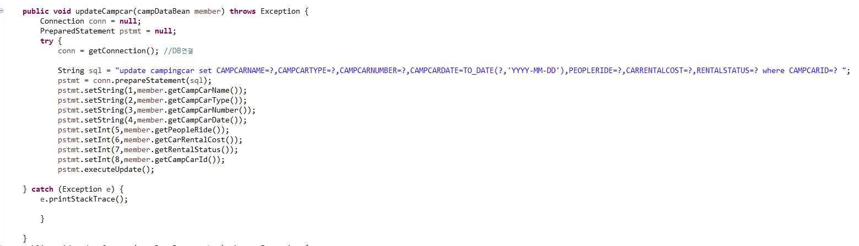
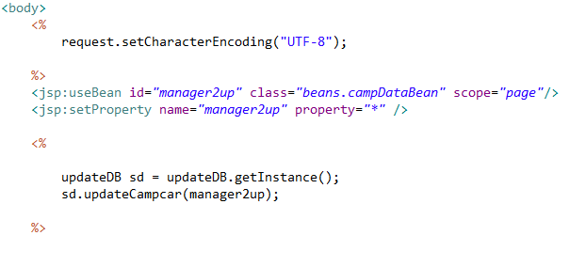
캠핑카 - UPDATE
조건을 CAMPCARID로 해서 UPDATE할 차량을 완벽히 구별할수있게 한다.

Slide 4
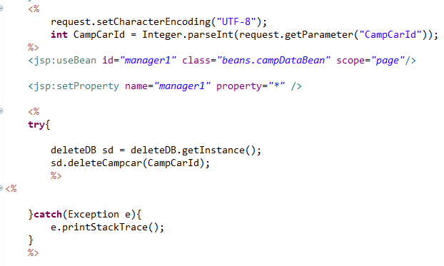
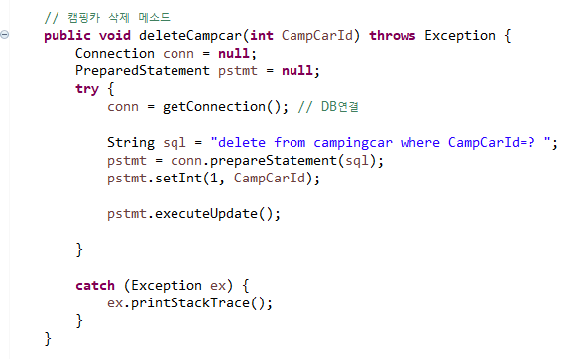
캠핑카 - DELETE
캠핑카ID로 DELETE 할 것을 구분한다.
캠핑카 삭제 메소드
호출 및 실행

Slide 5
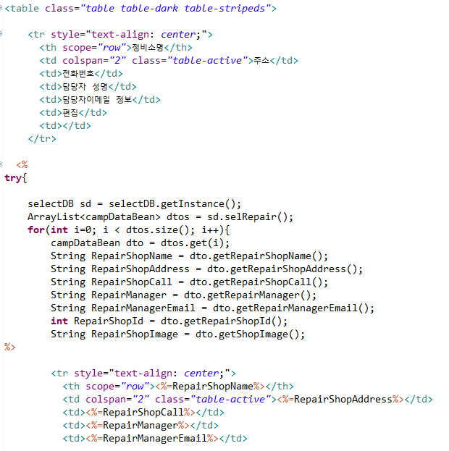
정비소 - SELETE

Slide 6
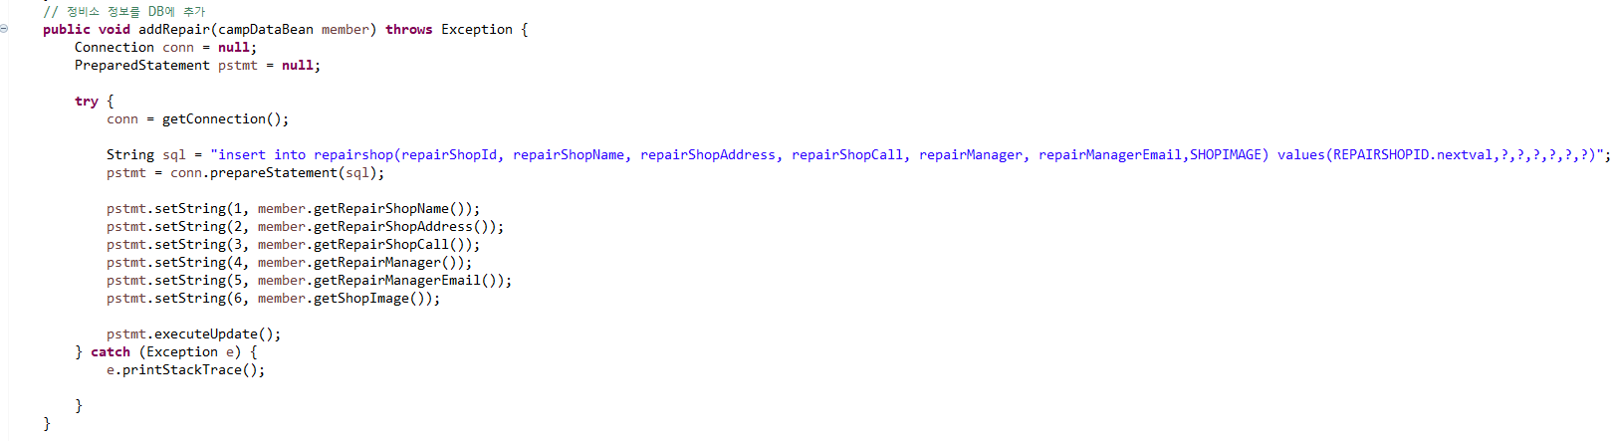
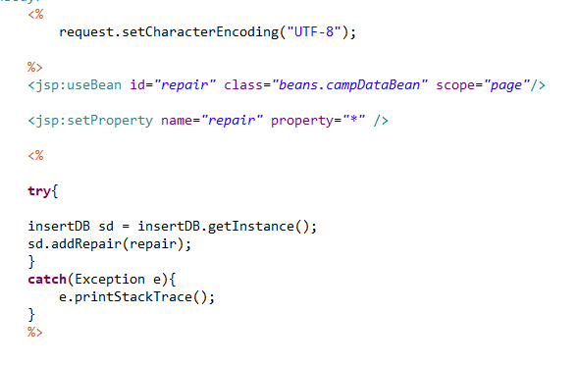
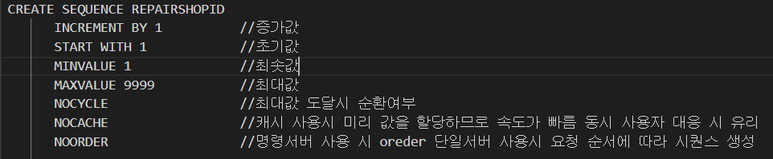
정비소 - INSERT
정비소 테이블에 값넣기

Slide 7
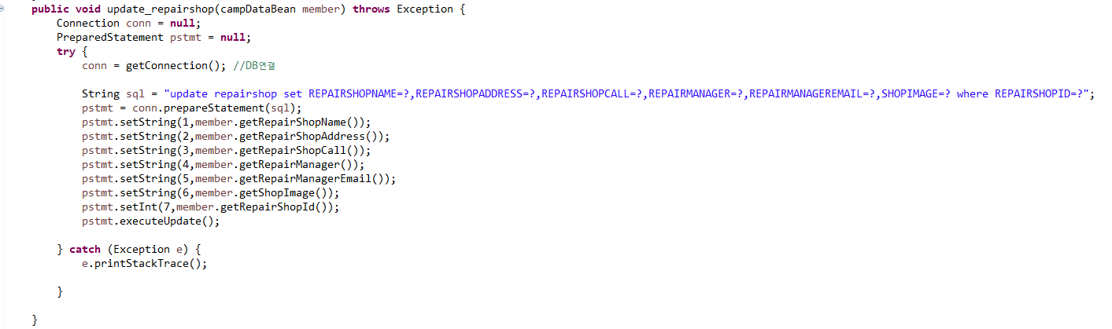
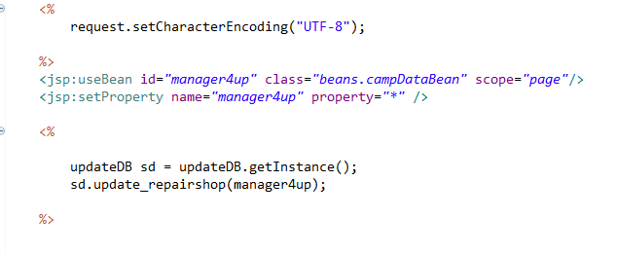
정비소 - UPDATE
정비소ID로 UPDATE 할 것을 구분한다.
정비소 정보 업데이트하는 메소드 호출 및 실행

Slide 8
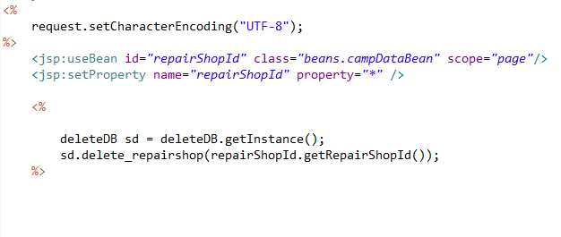
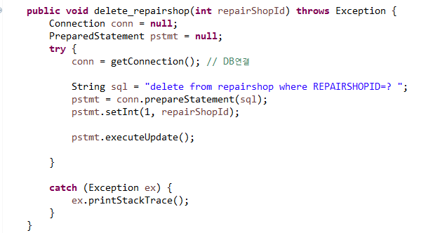
정비소 - DELETE
정비소ID로 DELETE 할 것을 구분한다.
정비소 삭제하는
메소드 호출 및 실행

Slide 9
이건어때
정비소 SELECT

Slide 10
정비소 INSERT
정비소 삽입하는
메소드 호출 및 실행

Slide 11
정비소 UPDATE
정비소ID로 UPDATE 할 것을 구분한다.
정비소 정보 업데이트하는 메소드 호출 및 실행

Slide 12
정비소 DELETE
정비소ID로 DELETE 할 것을 구분한다.
정비소 삭제하는
메소드 호출 및 실행

